Slide 1
Project Tovuti
Leden administratie systeem
Door:
Tim Westland & Björn Boekhoorn

Slide 2
Fase 1: Oriëntatie
Project onderwerp
Vragenlijst
Beschrijving

Slide 3
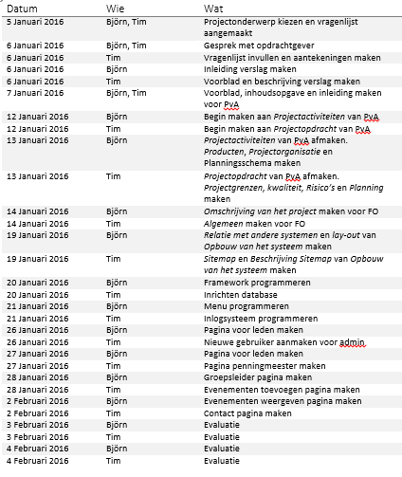
Fase 2: Definitie
Plan van aanpak
Planning

Slide 4
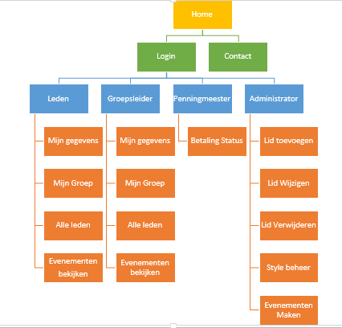
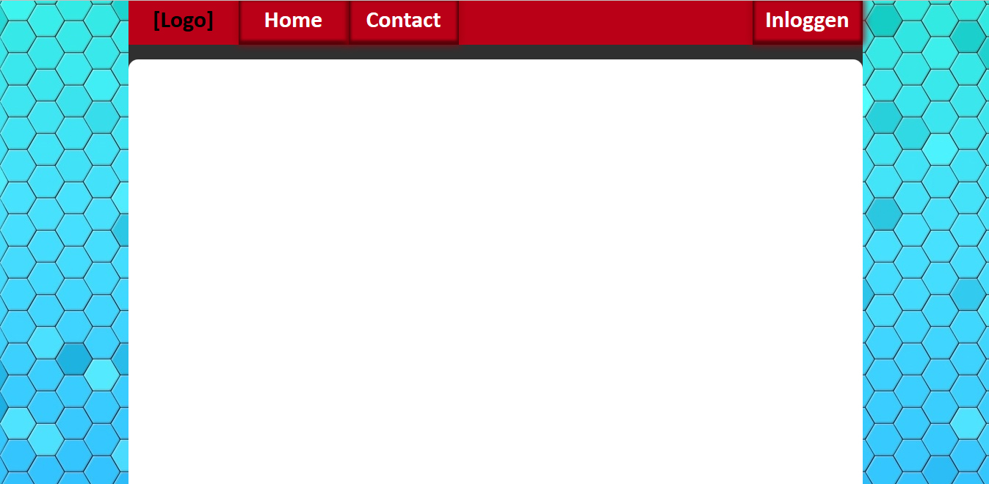
Fase 3: Ontwerp
Functioneel ontwerp
Aangepaste planning

Slide 5
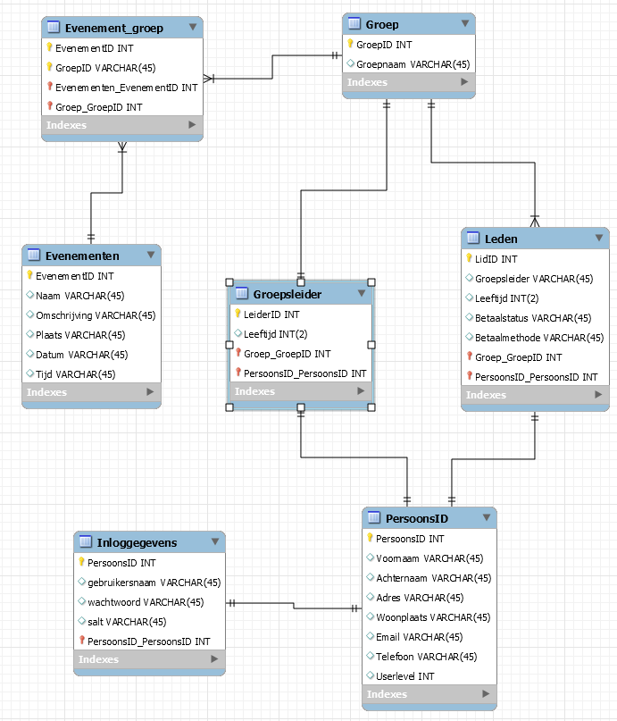
Fase 4: Technisch ontwerp
Normaliseren
Geen Codd
ERD

Slide 6
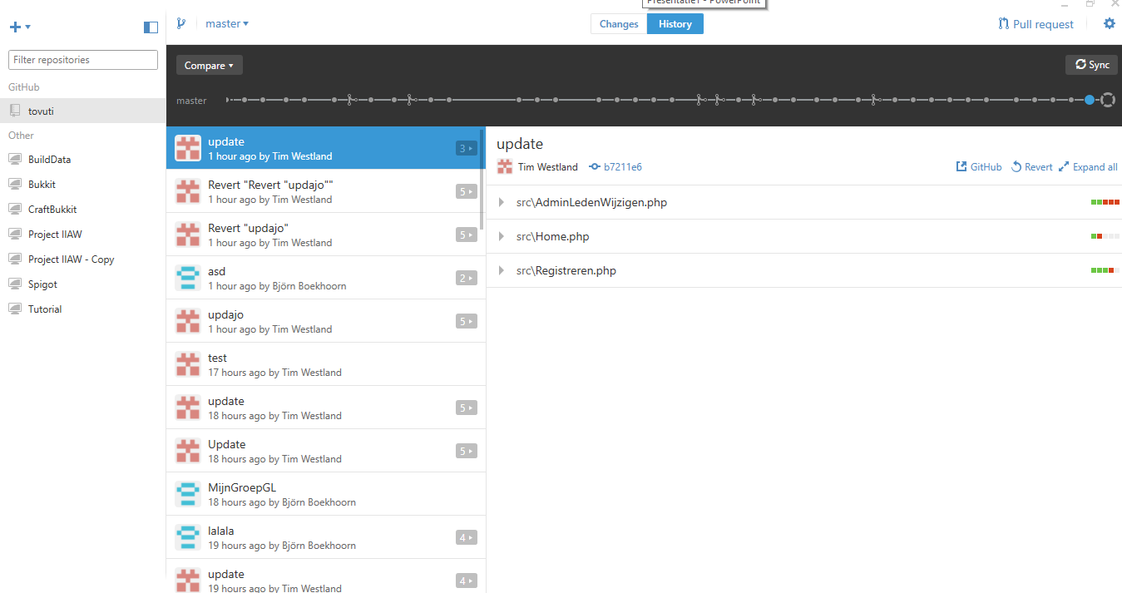
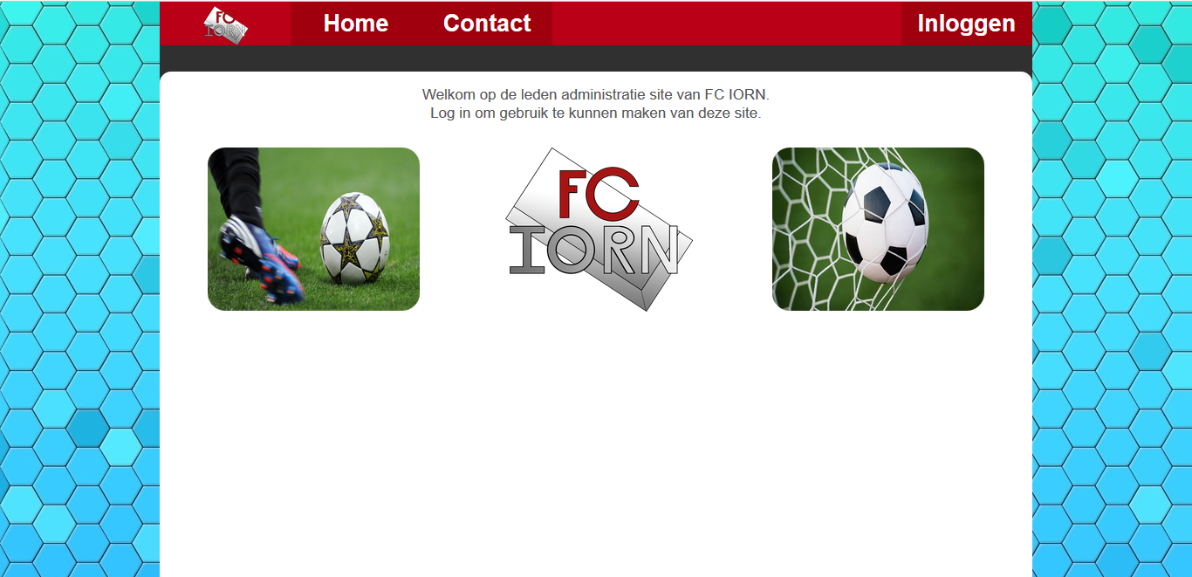
Fase 5: Realisatie
Database
GitHub
Notepad++

Slide 7
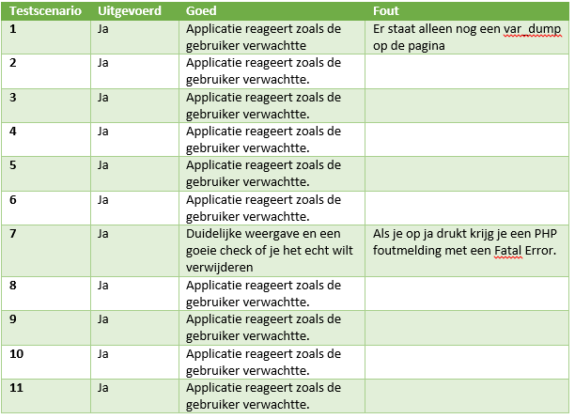
Fase 6: Oplevering
Acceptatietest
Testscenario 1
Case
Lid Wijzigen
Scenario
De gebruiker start de website op en komt op de homepagina.
De gebruiker klikt op inloggen.
De gebruiker logt in met gebruikersnaam en wachtwoord en krijgt een menu te zien.
De gebruiker klikt op “Leden”.
De gebruiker klikt achter de gegevens van een lid op “wijzigen”.
De gebruiker past de gewenste gegevens aan en drukt op “aanpassen”.
De gegevens zijn aangepast.

